Slide 1
… LOADING …

Slide 2

SPEC Team
CGB Cinema
Project started since 2013

Slide 3
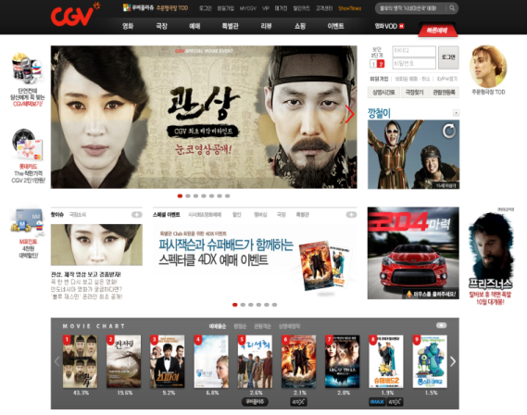
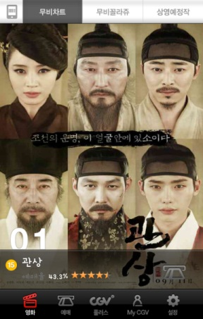
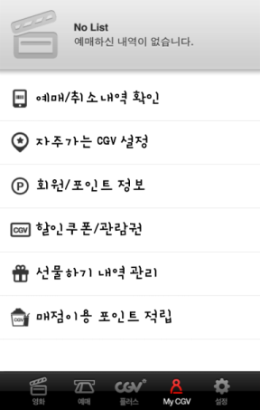
동기
( CGB Cinema )
취업아카데미에서 배운 기술을 이용해서 프로젝트 범위 물색
DB 예약시스템을 갖추고 있는 영화관 사이트 구축 결정
웹 뿐만 아니라 모바일등 다른 플렛폼에서도 호환 가능한 웹 표준 사이트 개발
사용자 페이지와 관리자 페이지를 각각 개발
DB 영화관 사이트
GCV 모바일 페이지
GCV 영화관 사이트

Slide 4
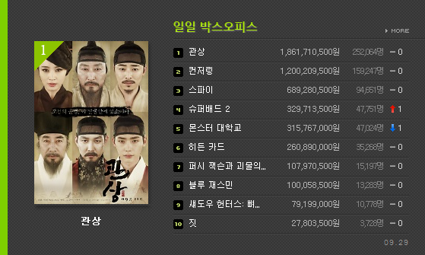
프로젝트 예시
( CGB Cinema )
웹 사이트
HTML5 , JSP2.2 기반
MVC 모델2 코딩 디자인
jQuery 와 SPRING 3.0 프레임워크 활용
관리자 페이지
영화추가, 상영시간관리등 사이트 관리에 필요한 기능
관람객의 이용정보를 요약, 관람정보 페이지 제공

Slide 5
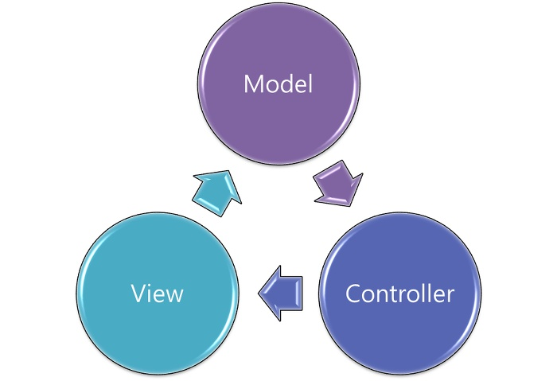
개발방향
( CGB Cinema )
1. MVC 패턴 구현
소스의 가독성과 팀 작업의 분할, Spring 적용을 위해 모델2 코딩
Model – 데이터베이스 접속을 관리하고 sql을 제어하는 부분
View - Model에서 가져온 데이터들이 화면에 표시되는 부분
Controller - URL처리 및 파라미터, 기능제어 부분
MVC
모델2

Slide 6
개발방향
( CGB Cinema )
2.개발 전
통합 DB 개발
팀원들과 요구분석 단계 수행한 후 DB를 사전에 설계
팀장 컴퓨터에 데이터베이스를 저장한 후 다른 팀원들이 DB에 접근하게 하여 팀 분할 작업을 용이하게 함
테이블 간의 관계를 외래키로 설정
MOVIE
MEMBER
THEATER
RESERV
BOARD
SEAT
CINE_TIME

Slide 7
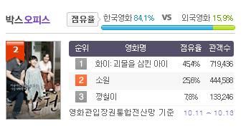
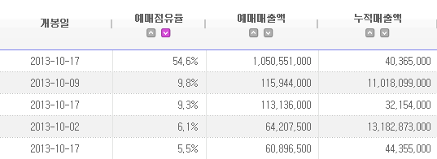
개발방향
( CGB Cinema )
3.관리자 페이지
개발
관리자 페이지를 개발해서 페이지 간의 유기적인 데이터 생성과 소멸을 유도
영화 추가, 영화 삭제, 상영관 추가 등 전반적은 영화관 데이터들을 관리할 수 있는 페이지 개발
추후에 연령대 선호도, 남녀 비율, 예매순위 등 영화관 관리에 필요한 정보를 통계로 관리하는 페이지를 추가할 예정

Slide 8
언어/툴/사양
( CGB Cinema )
Tool > Eclipse(kepler), SQL Developer, PowerPointer, Photoshop, dreamweaver
JDK(JRE) > JDK 7.0
DataBase > Oracle 11G
WebServer > Apache Tomcat 7.0
언어> HTML5 , JavaScript , CSS3 , JSP(Java & Servlet & EL & action & xml)
library > JSTL , jQuery
Frame Work > Spring3.0 , Mybatis
사양 > 인텔 i3 32Bit , Windows7 Ultimate K , RAM 2G , 내장그래픽 카드

Slide 9
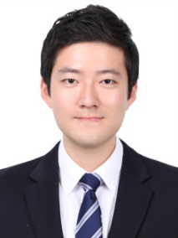


역할분담
( CGB Cinema )
메인 페이지, 관리자 페이지, 테이블모델링
공통 DAO, 전체적인 Servlet 페이지 제작
손영준(27) *팀장*
영화관 정보, 리뷰 Servlet, JSP 게시판
역할관리 및 전반적인 디자인( JSP/CSS/PPT/설계명세서 작업)
이지영(26)
My Page , 회원가입 부분의 자바스크립트, JSP 소스 코딩
김인영(25)

Slide 10
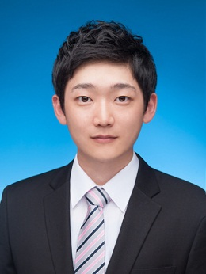
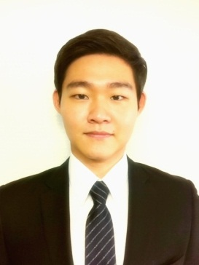
역할분담
( CGB Cinema )
View 디자인( JSP / CSS / 설계명세서 작업), 사진 편집
최재훈(25)
로그인 View , 문서관리 및 프로젝트 관련된 자료검색
이병근(25)

Slide 11

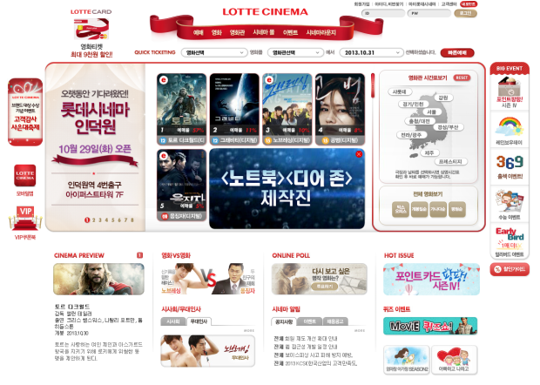
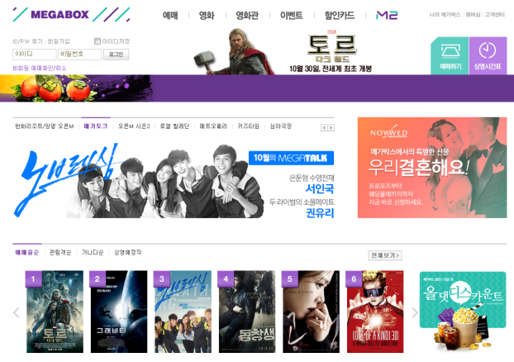
프로젝트 일정
( CGB Cinema )
‘~10/0
‘1~4
‘5~7
‘8~12
‘13~15
‘16~17
‘11/4~8
9/20~10/0
Project Plan
프로젝트 구상
웹의 다양한 동적 기술을
보여줄수 있는 프로젝트 내용 상의

Slide 12
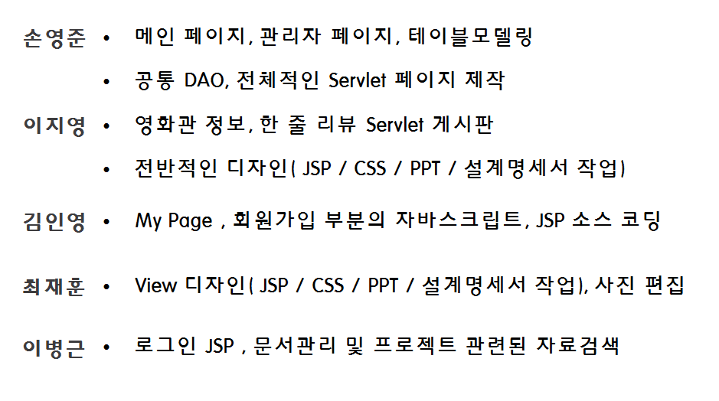
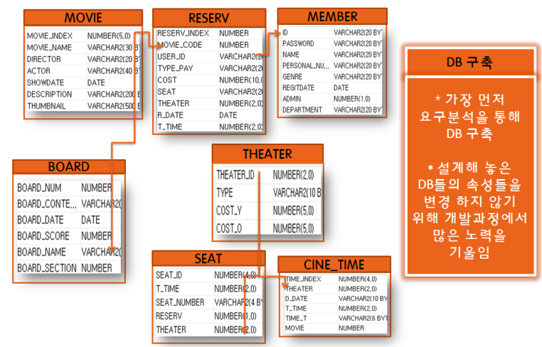
프로젝트 일정
( CGB Cinema )
‘~10/0
‘1~4
‘5~7
‘8~12
‘13~15
‘16~17
‘11/4~8
10/1~4일
DB Table Decide
DB 테이블 구성,역할 분배
테이블 구성요소, 팀 역할분배 결정

Slide 13
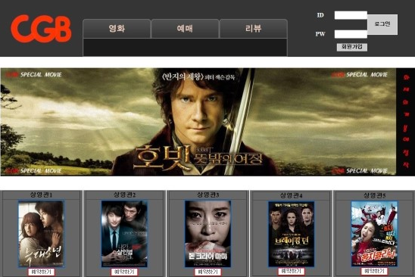
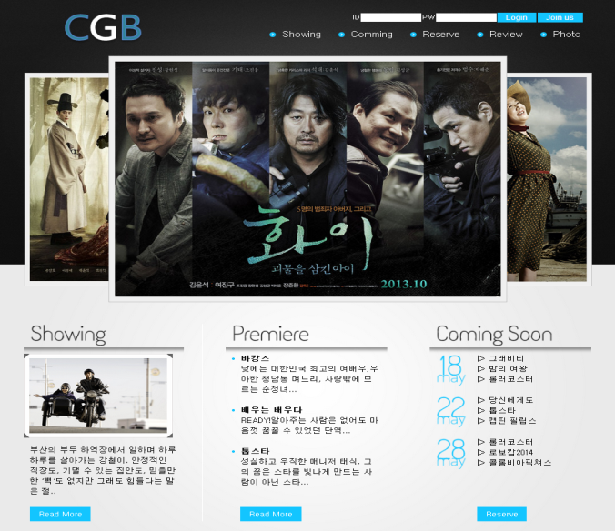
프로젝트 일정
( CGB Cinema )
‘~10/0
‘1~4
‘5~7
‘8~12
‘13~15
‘16~17
‘11/4~8
5~7일
Main Template
메인 템플릿 개발
메인 템플릿 구상 및 간단한 CSS 구현

Slide 14
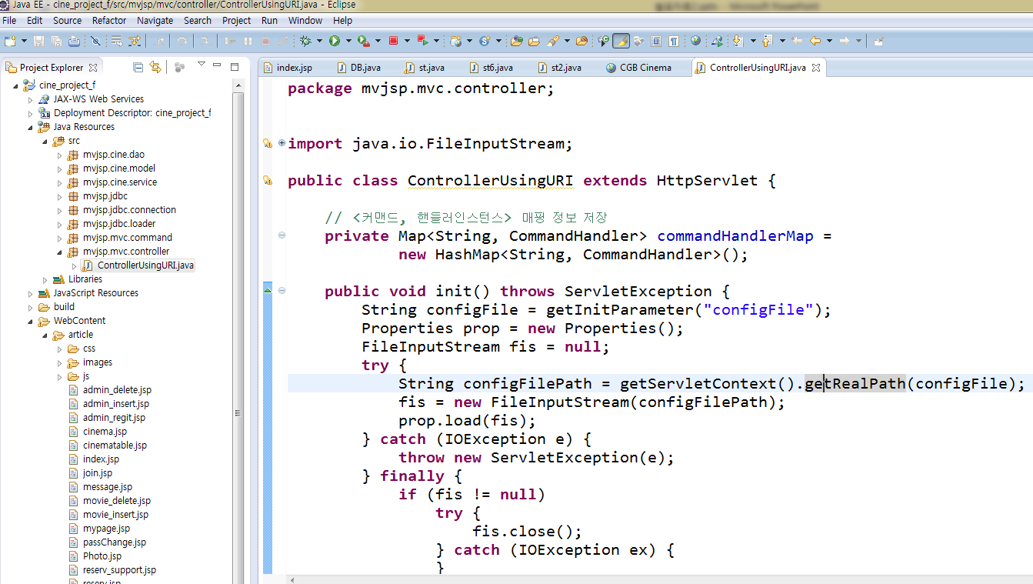
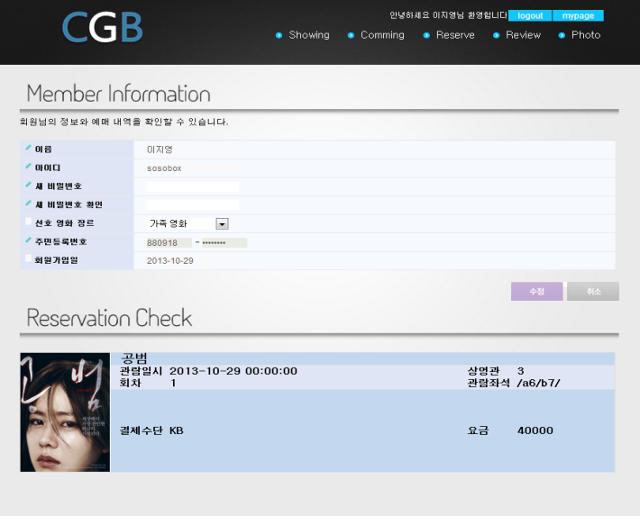
프로젝트 일정
( CGB Cinema )
‘~10/0
‘1~4
‘5~7
‘8~12
‘13~15
‘16~17
‘11/4~8
8~12일
Development
Servlet,JSP 개발
로그인,회원정보,관리자페이지

Slide 15
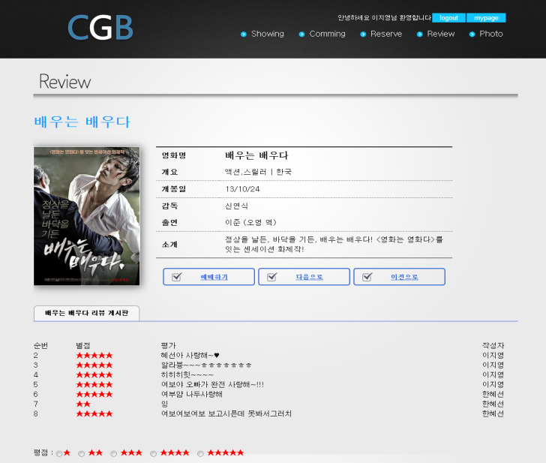
프로젝트 일정
( CGB Cinema )
‘~10/0
‘1~4
‘5~7
‘8~12
‘13~15
‘16~17
‘11/4~8
13~15일
Development
Servlet,JSP 개발
영화정보,리뷰게시판,예매기능

Slide 16
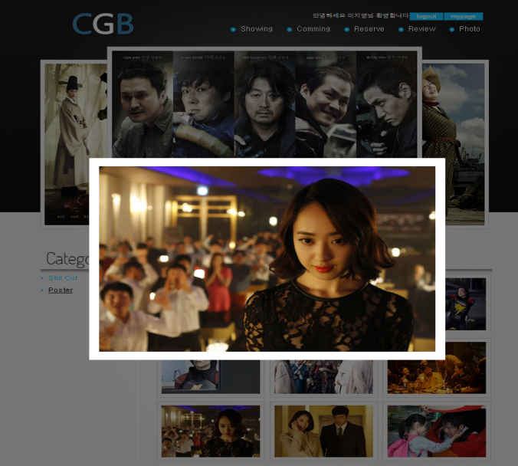
프로젝트 일정
( CGB Cinema )
‘~10/0
‘1~4
‘5~7
‘8~12
‘13~15
‘16~17
‘11/4~8
16~17일
CSS & detail up
CSS 적용 및 세부작업
CSS 수정 및 버그 수정,전체적인 밸런스

Slide 17

프로젝트 일정
( CGB Cinema )
‘~10/0
‘1~4
‘5~7
‘8~12
‘13~15
‘16~17
‘11/4~8
11/4~8일
Spring Framework
Spring & mybatis 적용
기존의 MVC를 스프링 MVC로 변환

Slide 18
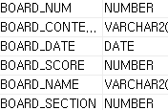
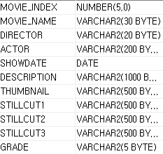
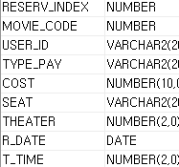
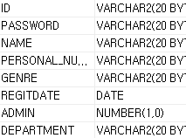
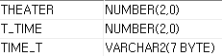
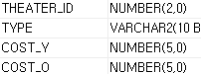
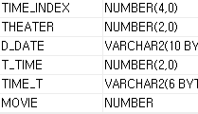
개발과정
( 1. DB 구축 )
BOARD
MOVIE
RESERV
MEMBER
CINE_TIME
THEATER
CINE_TIME
DB 구축
가장 먼저 요구분석을 통해 DB 구축
설계해 놓은 DB 의 속성들을 변경하지 않기 위해 많은 노력을 기울임

Slide 19
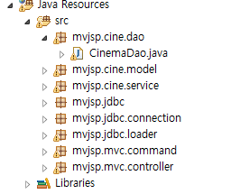
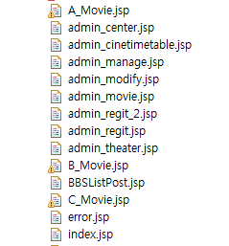
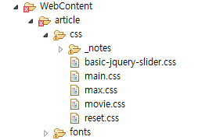
개발과정
( 2. MVC Command 코드 개발 )
기능에 따른
패키지 구분
Model , View , Controller 에 따른 패키지 생성/Servlet,Class 개발
Model 에 따른 View (JSP) 개발
오픈 CSS 를 이용해 View에 적용
Servlet 개발
View(JSP) 개발
CSS 적용

Slide 20
개발과정
( 3. Spring MVC 적용 )
Spring MVC
기존의 소스코드에서 Spring MVC 패턴을 적용시킴
컨트롤러 서블릿
HandlerMapping
Controller
Http 요청받음
Command
Handler
클라이언트 요구분석
로직처리
클라
Dispatcher
로직처리 핸들러생성
결과저장
명령어 핸들러
로직처리
뷰 리턴
ResourceView
ViewResolver
명령어 핸들러가
리턴한 뷰로 포워딩
뷰
뷰
기존의 MVC Command 패턴 방식
Spring MVC 패턴 방식

Slide 21
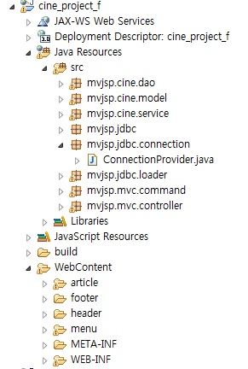
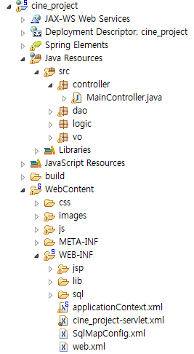
개발과정
( 3. Spring MVC 적용 )
기존의 MVC Command 패턴 방식
Spring MVC 패턴 방식

Slide 22
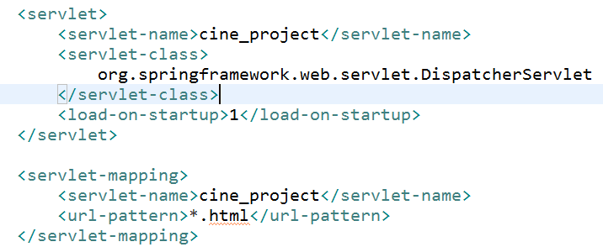
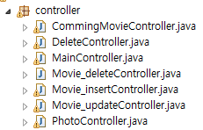
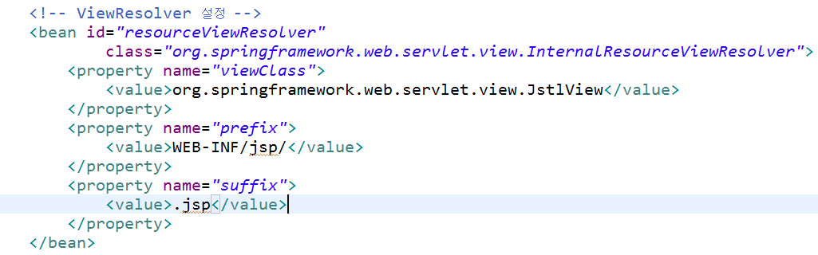
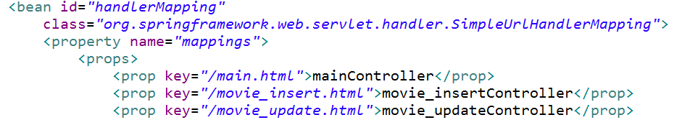
개발과정
( 3. Spring MVC 적용 )
2. 컨트롤러 구현
(controller 패키지)
1. Spring 컨텍스트 설정(web.xml)
4. 뷰리졸버 설정
(cine-project-servlet.xml)
3. 핸들러맵핑 설정
(cine-project-servlet.xml)

Slide 23
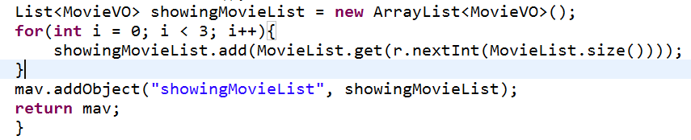
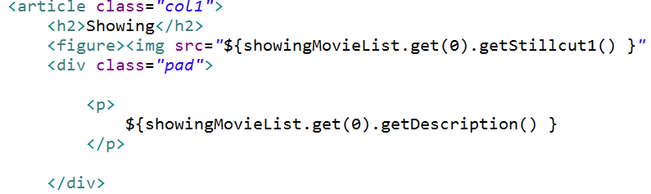
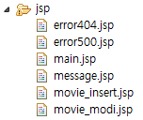
개발과정
( 3. Spring MVC 적용 )
Main 컨트롤러(Controller/mainController.java)
*모델과 뷰의 코드연결*
main 뷰(jsp/main.jsp)
5. 뷰코드 구현
( jsp/main.jsp )
6. 실행/출력

Slide 24
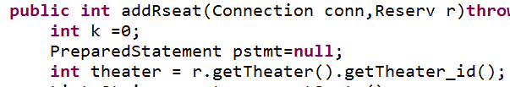
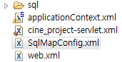
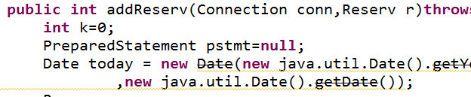
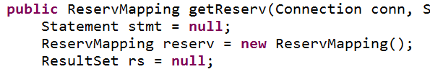
개발과정
( 4. Spring DB 적용 )
Data Source
SqlMapClent
SimpleJdbcTemplate
기존의 커넥션 풀 방식
Spring , myBatis 프레임워크 방식
( 중복되는 코드들 )

Slide 25
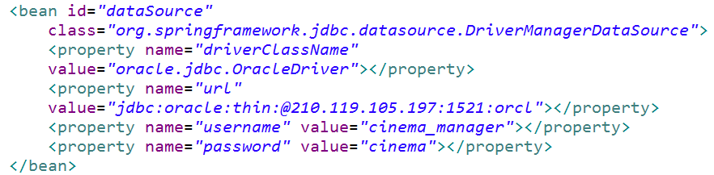
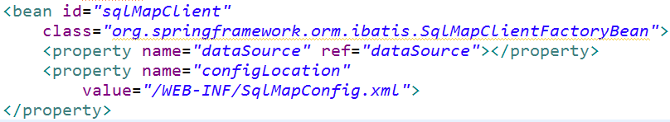
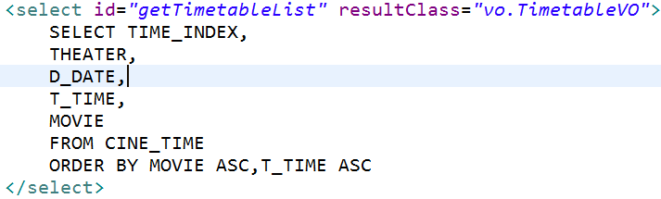
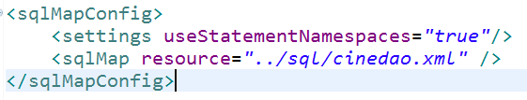
개발과정
( 4. Spring DB 적용 )
데이터 소스 주입
Spring - 데이터 소스 설정(applicationContext.xml)
2. Ibatis - SqlMapClient 객체 생성
(applicationContext.xml)
4. Sql 구문 작성 , 객체와 연결
(sql/cinedao.xml)
3. Ibatis - SqlMapConfig 생성 (sqlConfig.xml)
* Sql 구문이 정의된 xml 파일 등록

Slide 26
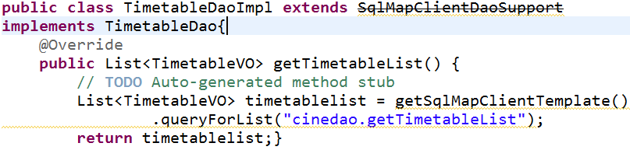
개발과정
( 4. Spring DB 적용 )
5. getSqlMapclientTemplate() 를 이용해서 쿼리결과 객체 반환
(dao/TimetableDaoImp.java)
6. 이 객체를 컨트롤러에서 사용
(controller/TimetableController.java)

Slide 27
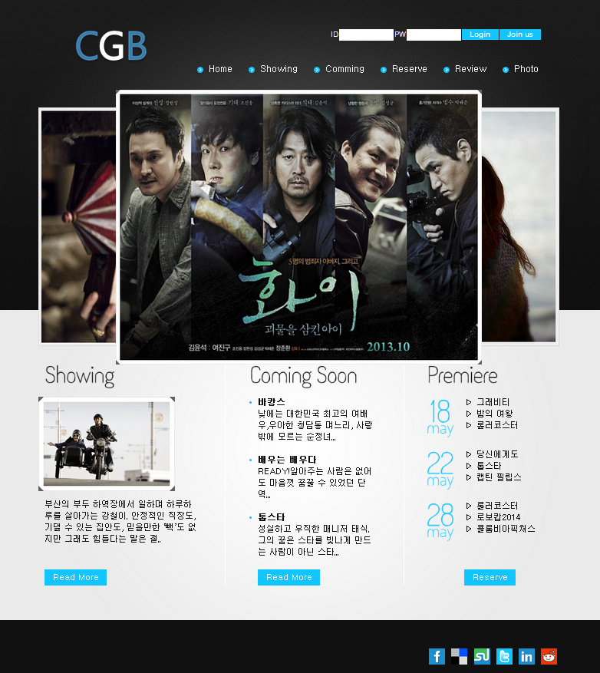
프로젝트 설명
( 메인 화면 - CGB main )
Header
로그인
사용자/관리자
로그인
(menu 부분)
Article
(jquery Page)
Article
(세부 설명)
링크버튼
세부설명 후
메뉴와 링크
Footer

Slide 28
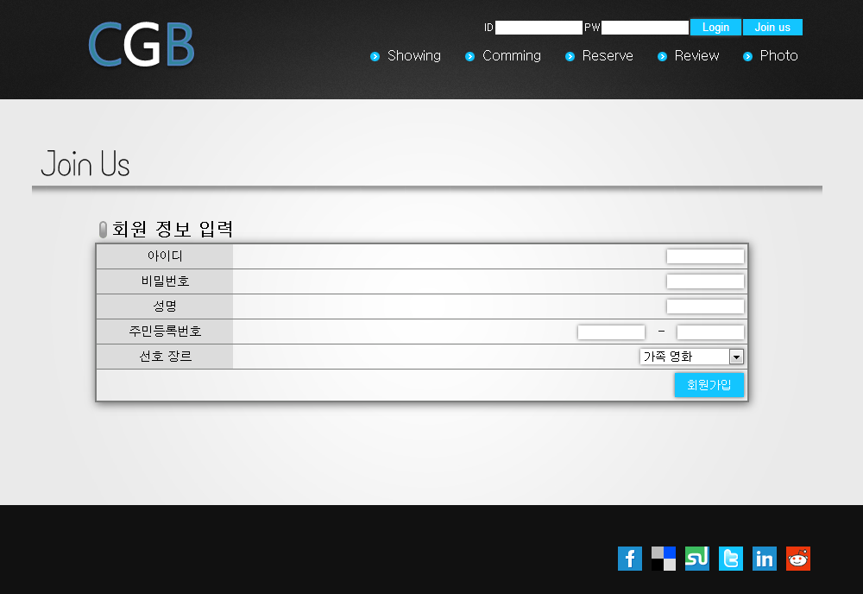
프로젝트 설명
( 회원가입 - Join us )
Join us
조인을 누르면
회원 가입페이지가
출력되고 양식을 입력하고
회원가입을 누르면
가입완료!

Slide 29

프로젝트 설명
( 내 정보 - MyPage )
My page
마이페이지를
누르면
회원의 상세정보와
예약정보를
확인할 수 있고
양식입력 후
수정도 가능하다

Slide 30

프로젝트 설명
( 현재 상영작 - Showing )
Jquery 추가
( 영화 배너 )
Showing
현재상영작을 누르면
MOVIE 테이블의
Date 값과
현재날짜와 비교!
개봉일이 지난
영화일 경우
그 영화를 출력

Slide 31

프로젝트 설명
( 현재 상영작 – Comming )
Comming
상영예정작을 누르면
MOVIE 테이블의
Date 값과
현재날짜와 비교!
개봉일이 현재날짜를
지나지 않은
영화를 출력

Slide 32




프로젝트 설명
( 예약 - Reserve )
기존 예약페이지

Slide 33


프로젝트 설명
( 예약 - Reserve )
개선 예약페이지

Slide 34

프로젝트 설명
( 리뷰 - Review )
Review
리뷰를 누르면
영화에 대한
상세정보와
한 줄 평가
리뷰게시판을
영화마다 볼 수 있다.

Slide 35

프로젝트 설명
( 포토- Photo )
Photo - 영화 스냅샷, 포스터

Slide 36

프로젝트 설명
( 관리자 페이지 - 영화 추가 )
영화추가
관리자로 로그인시
관리자 추가
메뉴가 생성
영화 추가
메뉴를 누르면
MOVIE테이블에
영화를
추가할 수 있다.

Slide 37

프로젝트 설명
( 관리자 페이지 - 영화수정 )
영화 수정
영화 수정
메뉴를 누르면
MOVIE테이블에
영화를
삭제,수정 할 수 있다.

Slide 38

프로젝트 설명
( 관리자 페이지 - 상영관 추가 )
상영관 추가
상영관 추가
메뉴를 누르면
SEAT테이블의
상영관을
추가할 수 있다

Slide 39

프로젝트 설명
( 관리자 페이지 - 상영관 수정 )
상영관 수정
상영관 수정
메뉴를 누르면
SEAT테이블의
상영관을
삭제,수정할 수 있다.

Slide 40

프로젝트 설명
( 관리자 페이지 - 상영시간표관리 )
상영시간표관리
상영시간표관리
메뉴를 누르면
관리자가 등록된 영화의 상영날짜,상영 영화,
상영관을
결정할 수 있다.
그리고 지금까지
등록한 영화상영 정보가
출력된다

Slide 41

프로젝트 설명
( 관리자 페이지 - 관리자 추가 )
관리자 추가
슈퍼계정으로
로그인시
관리자추가,관리자 삭제
메뉴가 생성
관리자 추가
메뉴를 누르면
슈퍼관리자가
관리자를
추가할 수 있다.

Slide 42

프로젝트 설명
( 관리자 페이지 - 관리자 삭제 )
관리자 삭제
관리자삭제
메뉴를 누르면
슈퍼관리자가
관리자를
삭제할 수 있다

Slide 43


프로젝트 설명
( 404, 500 에러페이지 )
응답 상태 코드별로 에러 페이지 지정
404 에러 페이지
500 에러 페이지
(페이지 찾을수 없음)
( 소스 코드 오류 )

Slide 44



프로젝트 설명
( 글입력폼 검사)
Javascript를 이용하여 입력값 유효성 검증
값이 제대로 들어왔는지 체크해서 경고창 출력

Slide 45

코멘트
( CGB Cinema )
팀의 리더로서 저 하나의 생각이 팀 성과에 많은 영향을 미친다고 생각해 적지 않은 부담감을 않고 프로젝트에 임했습니다.
시간이 넉넉하지 않아 전략과 시간관리의 중요성을 다시금 느꼈고 팀원들의 적극적이고 협동하는 자세에 많은 고마움을 느낍니다.
모두들 수고하셨고 좋은 곳에 취업해서 나중에 현업에서
봤으면 좋겠습니다!
손영준(27)-팀장
디스플레이 공학
좋은 프로젝트의 조건은 개개인의 뛰어난 역량이 아니라 팀원들 간의 원활한 커뮤니케이션과 팀워크라는 것을 프로젝트를 하면서 크게 느꼈습니다. 우리 팀이 서로 배려하고 맡은 바 최선을 다한 훌륭한 팀워크 덕분에 좋은 결과물이 나왔다고 생각합니다. 짧은 기간이었지만 모두들 고생하셨습니다!
이지영(26)
모바일시스템 공학

Slide 46
코멘트
( CGB Cinema )
처음에 역할을 배정받았을 때 해낼 수 있을지 걱정스러웠지만 도움을 주고 받으면서 맡은 일을 끝낼 수 있었습니다.
그 과정에서 팀 프로젝트에서 커뮤니케이션이 왜 중요한지 체감 했고, 빠듯한 일정에도 팀원모두 협동하여
좋은 결과를 이끌어 내서 자랑스럽습니다.
김인영(25)
컴퓨터 공학
새로운 내용을 배우고 마치기 전 프로젝트를 진행하면서
많은 일들이 있었습니다.
하지만 하나하나 해결해 나아간 것이 큰 자신감과 성취감으로
이어졌습니다.
언제 5달이 지났는지도 모르게 프로젝트 발표를 하고 있을 때는 벅참과 동시에 서운함도 몰려왔습니다.
모두들 고생하셨습니다.
최재훈(25)
모바일시스템 공학

Slide 47
코멘트
( CGB Cinema )
이번 프로젝트를 하면서 전공과 관련된 새로운 지식들과
더불어 협동의 중요성에 대해 배울 수 있었습니다.
조장의 리더십과 훌륭한 조원들이 협동함으로써 보다 나은 프로젝트를 진행할 수 있었다고 생각합니다.
앞으로도 끊임없이 배우며 훌륭한 프로그래머가 될 수 있는
한 걸음이 된 거 같습니다.
이병근(25)
컴퓨터 공학

Slide 48

취업아카데미 후기
( CGB Cinema )
부족한 저희들을 위해 헌신적으로 교육해주신 유경민 강사님 아침에 저희들이 늦지 않도록 사랑의? 문자 날려주시는 김지원 부강사님
그리고 아카데미를 듣게 해주신 홍성수 교수님과 그 외 롯데 관계자분들 지난 5개월 동안 이 분들이 계셨기에 무사히 교육과정을
이수할 수 있었습니다. 교육과정 동안 프로그래밍 기술과 다양한 취업 프로그램으로 인해 저희들은 취업에 대한 자신감과 가치를 더욱 상승시킬 수 있었습니다. 그리고, 이번 교육을 받으면서 조금 아쉬웠던 부분이 있다면,
교육시간이 조금 더 주어졌으면 하는 바람이었습니다. 5개월간의 교육과정이 우리 모두의 멋진 인생의 한 부분이 되기를 간절히
소망하며, 앞으로 저희들의 인생에 큰 자산으로 남아 있을 것입니다. 5달간 모두들 고생하셨습니다!
감사합니다.
1팀 일동

Slide 49
SPEC Team
CGB Cinema
Reveal
시현

Slide 50
To be
Continued
다음에는 조금 더 발전 된 프로젝트로 찾아 뵙겠습니다.

